Slide 1









Slide 2


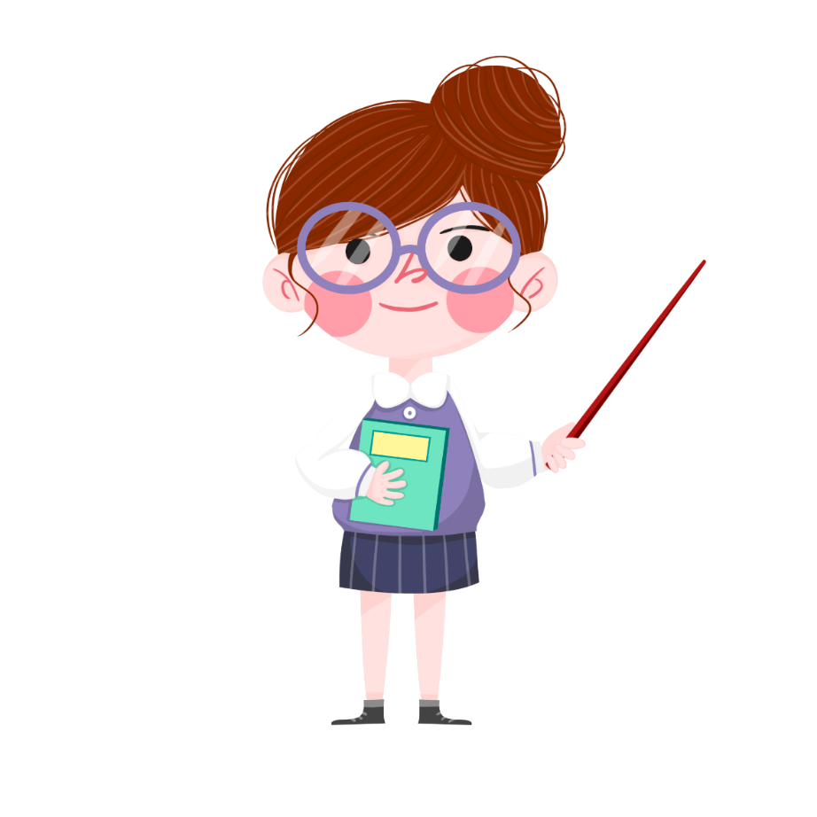

Slide 3
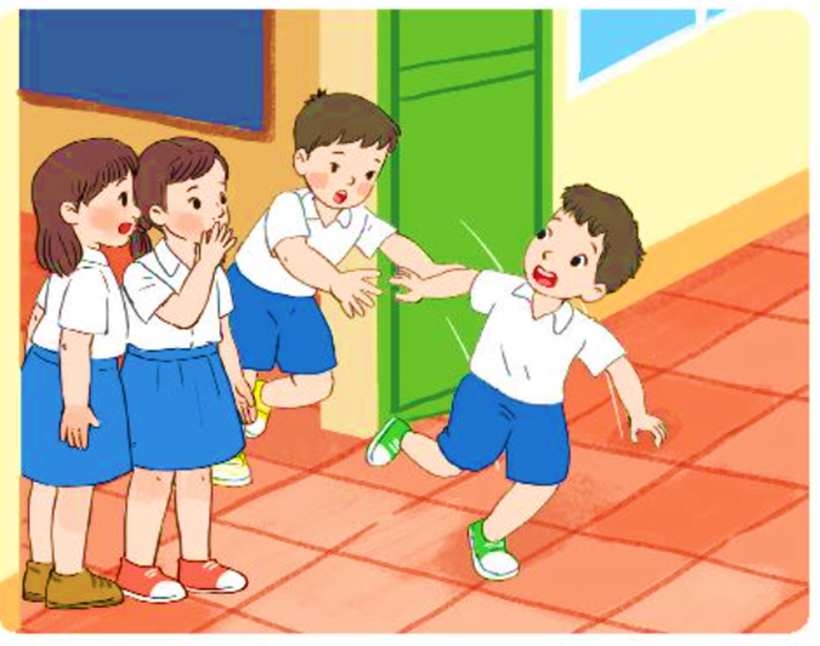





Bài 1: Em đồng tình với cách cư xử nào trong các tình huống dưới đây? Vì sao?
1. Trong giờ ra chơi, vì muốn chạy thật nhanh ra sân chơi Huy đã đẩy Hùng làm bạn ngã, khiến Hùng tức giận.
Cách cư xử của Hùng:
Hùng đã hít thở thật sâu để bình tĩnh trở lại, sau đó Hùng nhắc Huy không nên làm như vậy.
Hùng đẩy lại Huy
Notes:
- GV chiếu tình huống, yêu cầu HS đọc hai tình huống trong SGK để lựa chọn cách ứng xử mà em đồng tình.
- GV yêu cầu HS thảo luận nhóm 2.
- GV gọi đại diện nhóm chia sẻ cách ứng xử mà em đồng tình.

Slide 4
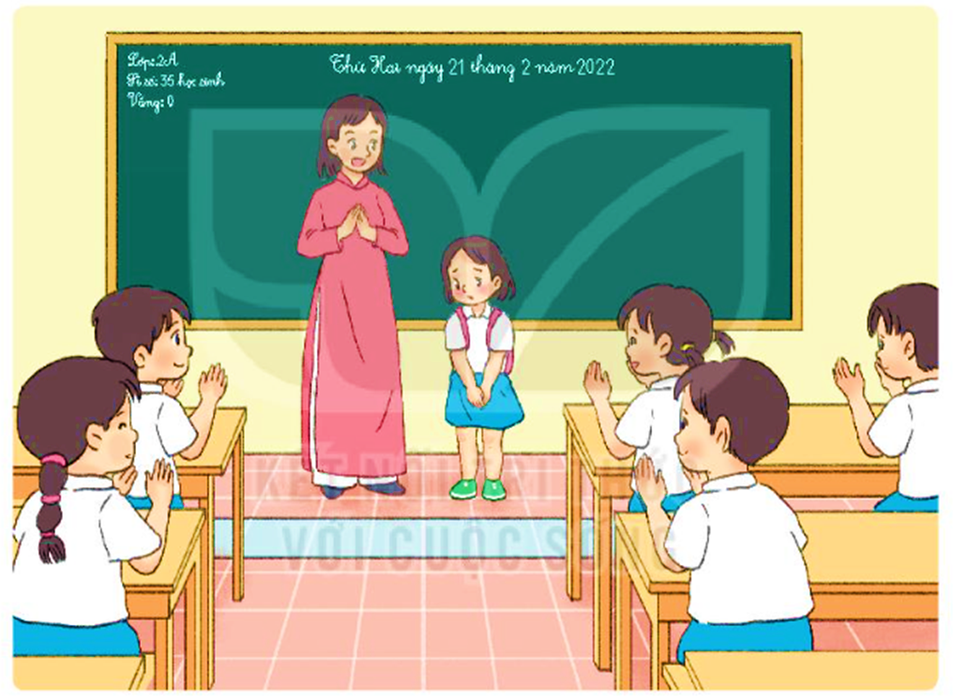
Bài 1: Em đồng tình với cách cư xử nào trong các tình huống dưới đây? Vì sao?
2. Hôm nay là buổi học đầu tiên của Vân ở trường mới. Thầy cô, bạn bè đều là những người lần đầu Vân gặp. Bạn cảm thấy lo lắng và có chút sợ hãi.
Cách cư xử của Vân:
Vân chia sẻ với bạn cùng bàn, được bạn động viên, Vân đã vượt qua nỗi sợ và chủ động làm quen với các bạn.
Vân ngồi một mình trong lớp và không nói chuyện với ai.

Slide 5
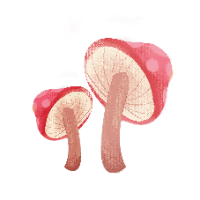

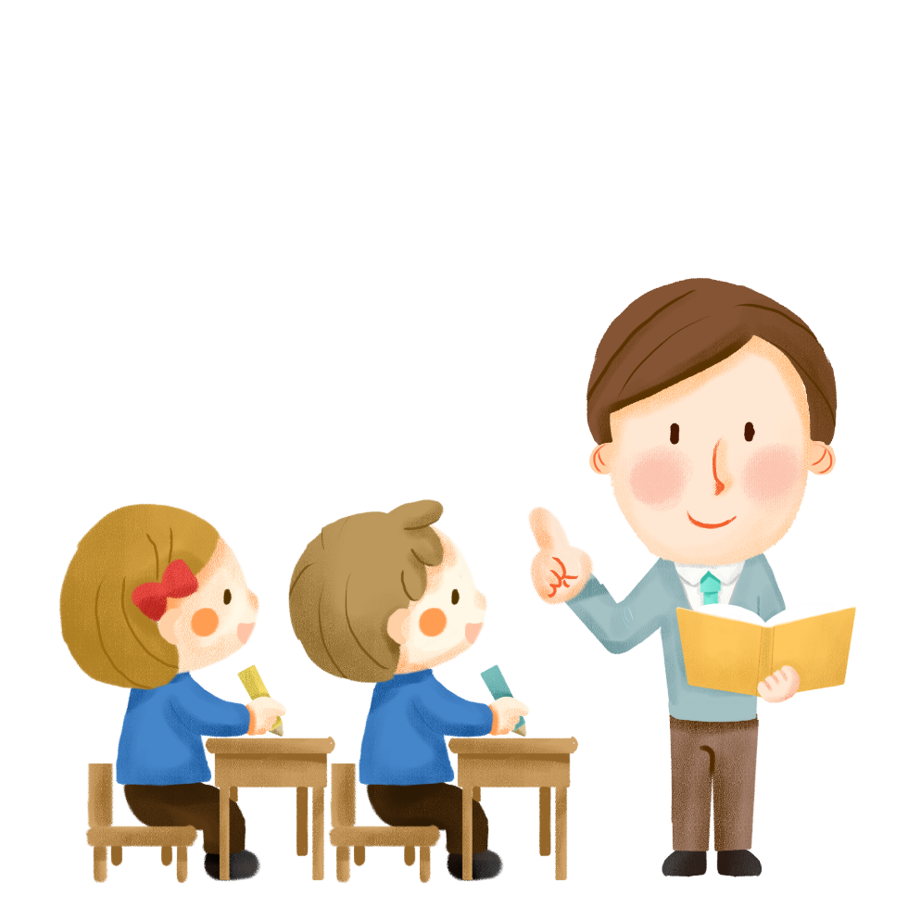
Vì sao em đồng tình với cách ứng xử đó? Em còn cách ứng xử nào khác không?
Notes:
+ Vì sao em đồng tình với cách ứng xử đó? (Em đồng tình với cách ứng xử này vì các bạn đã biết cách kiềm chế được cảm xúc của bản thân)
+ Em còn cách ứng xử nào khác không?
- Chốt kiến thức: Trong các tình huống có cảm xúc tiêu cực, em hãy bình tĩnh, tự trấn an mình, nếu không được hãy chia sẻ với người khác để mình thấy thoải mái hơn.

Slide 6
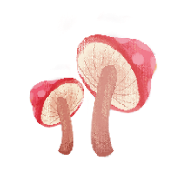

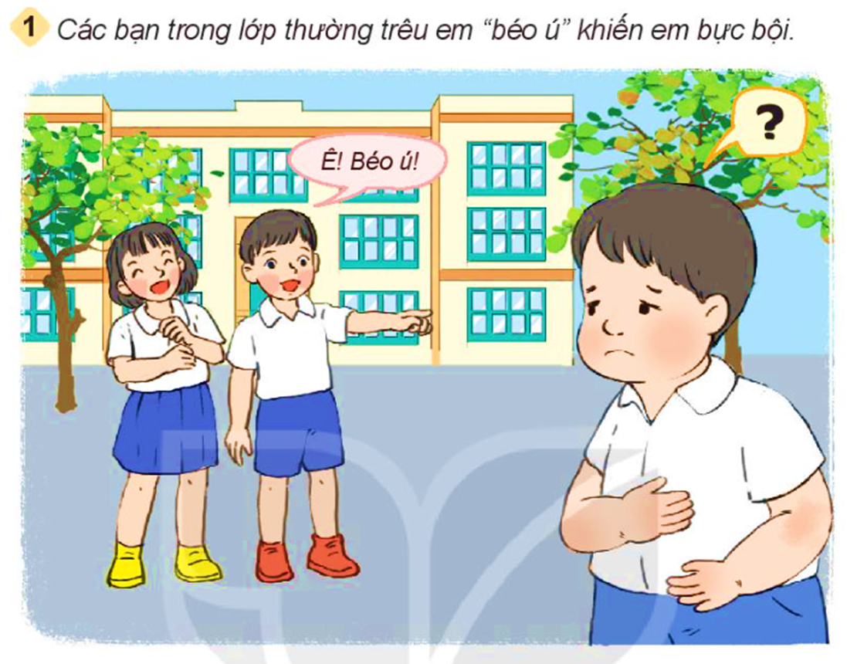
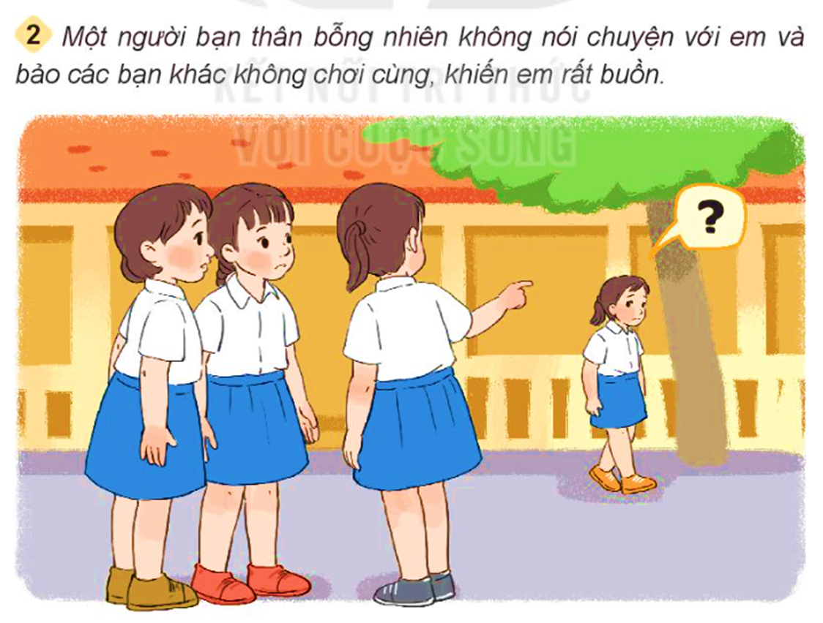
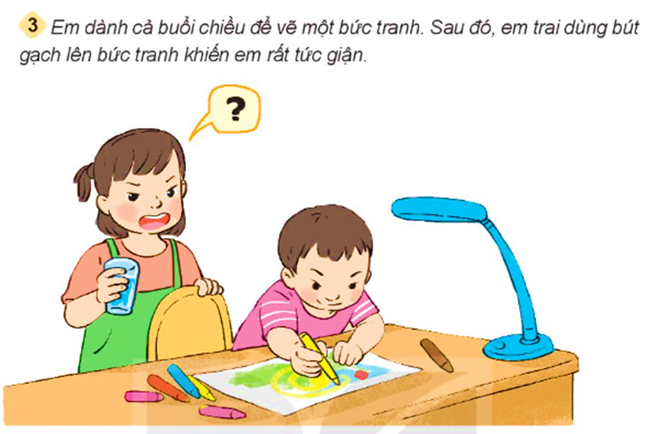
Bài 2: Đóng vai, xử lí tình huống
Notes:
- GV yêu cầu HS thảo luận nhóm 4 để đưa ra cách xử lí tình huống và phân công đóng vai trong nhóm.
Tình huống 1: tổ 1,2
Tình huống 2: tổ 3
Tình huống 3: tổ 4
- Tổ chức cho HS đóng vai xử lý tình huống và chia sẻ trước lớp

Slide 7

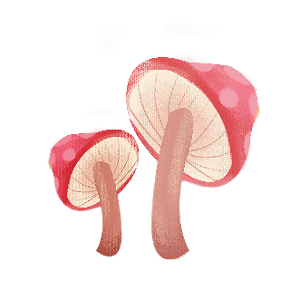
Em có nhận xét gì về cách xử lí tình huống của các bạn? Em còn cách xử lí nào khác không?
Notes:
- Liên hệ: Nêu một số tình huống đã xảy ra trong lớp học (không nêu cụ thể tên HS) để HS nêu cách giải quyết, đồng thời nhắc nhở HS không mắc lại những lỗi đó để tránh cảm xúc tiêu cực cho bạn bè của mình.

Slide 8

Notes:
+ Hd hs đọc bài: Bài học từ hòn đá giữa đường (trang 26 - Tài liệu Bác Hồ và những bài học về đạo đức, lối sống dành cho học sinh lớp 2)
+ Hd hs làm BTđọc hiểu trang 27, 28
GV chốt về phong cách ứng xử Hồ Chí Minh: linh hoạt, chủ động, biến hoá
+ Hd hs làm BT thực hành ( trang 28 - Tài liệu Bác Hồ và những bài học về đạo đức, lối sống dành cho học sinh lớp 2)
Chốt các đáp án đúng
- Bài hôm nay cho con biết điều gì về Bác?

Slide 9


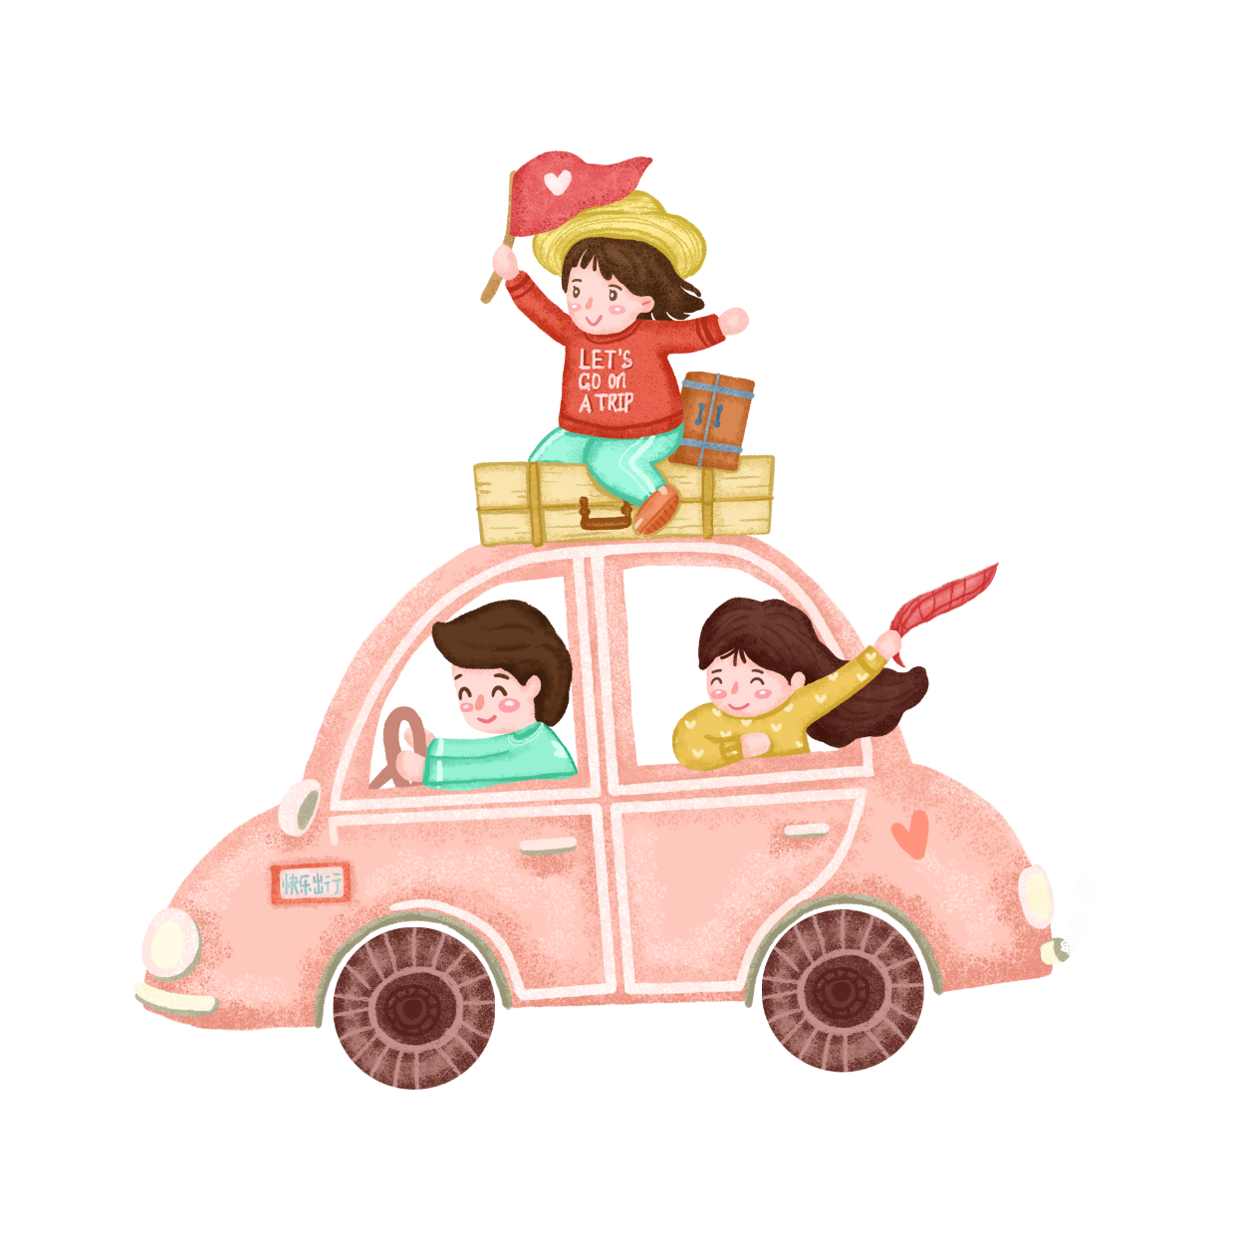
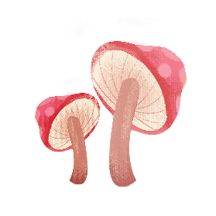
- Hôm nay em học bài gì?
- Về nhà hãy vận dụng bài học vào cuộc sống.

